Slide 1
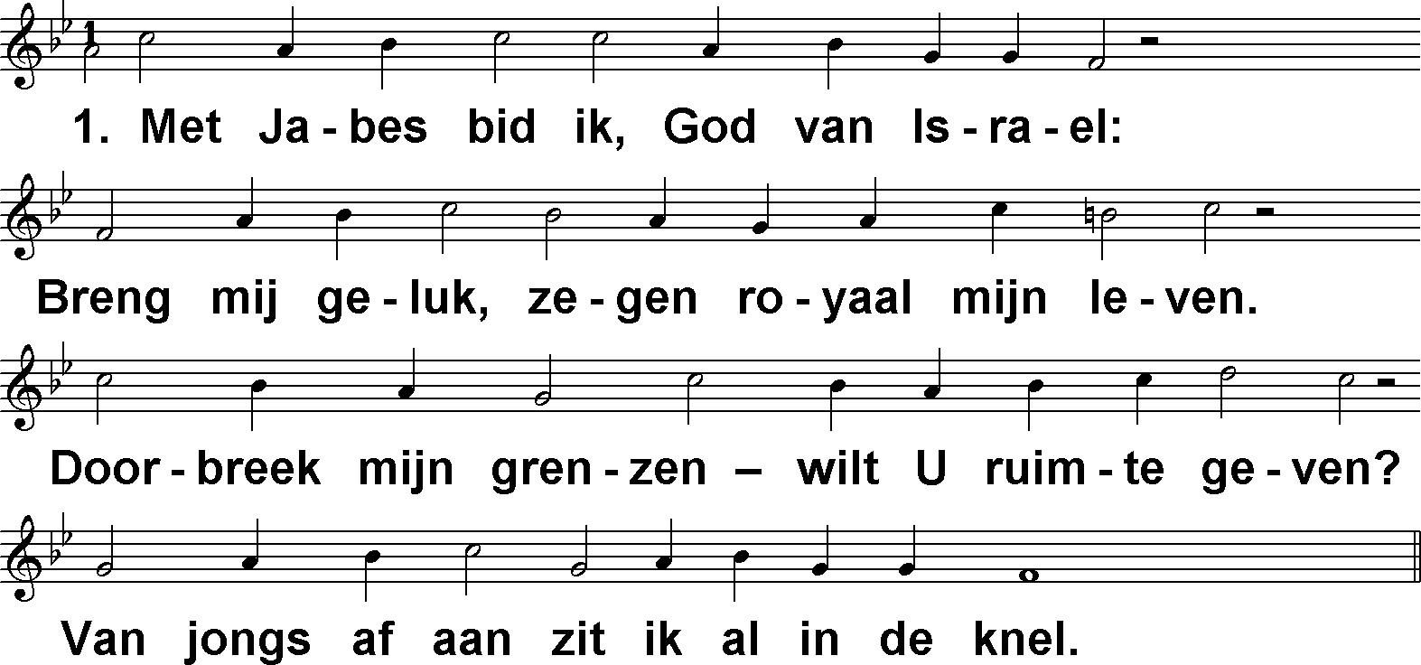
Het gebed van Jabes (DbdB) t. J.P. Kuijper; m. Genève 1562

Slide 2
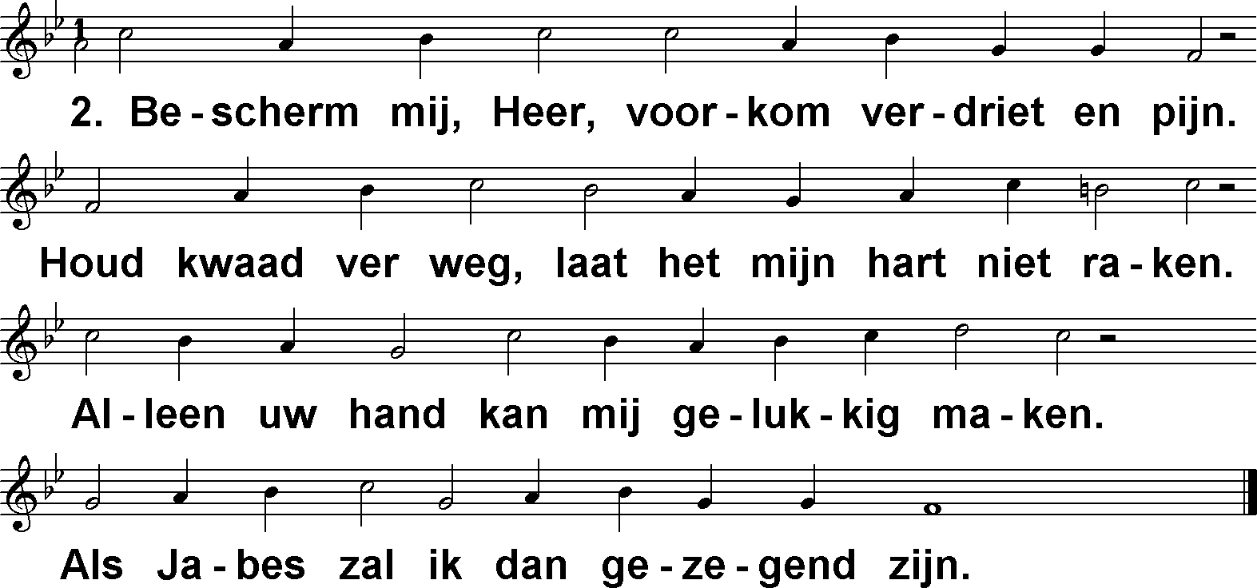
Het gebed van Jabes (DbdB) t. J.P. Kuijper; m. Genève 1562

